Slide 1
ЭКЗАМЕН По модулю ПМ.01 «Разработка программных модулей программного обеспечения для компьютерных систем»
Выполнил студент группы П1-17
Карандашев Н.К.

Slide 2
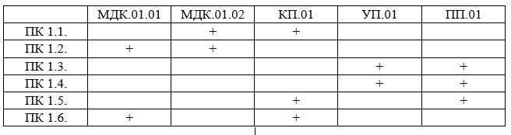
ВЫБОР РАЗДЕЛОВ ПМ.01 ДЛЯ ДЕМОНСТРАЦИИ СФОРМИРОВАННОСТИ ПК.

Slide 3
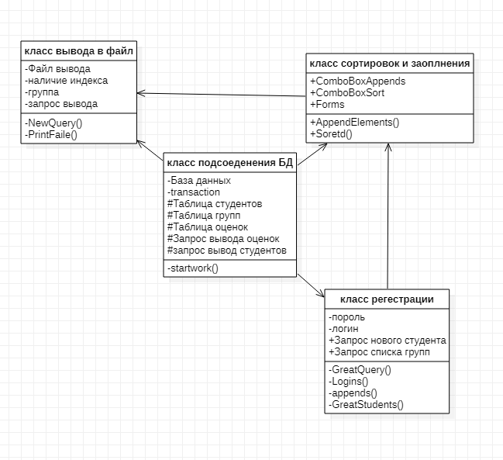
ПК.1.1. в курсовом проекте
На рисунке мы видим диаграмму классов из отчета по курсовому проекту со страницы 16.

Slide 4
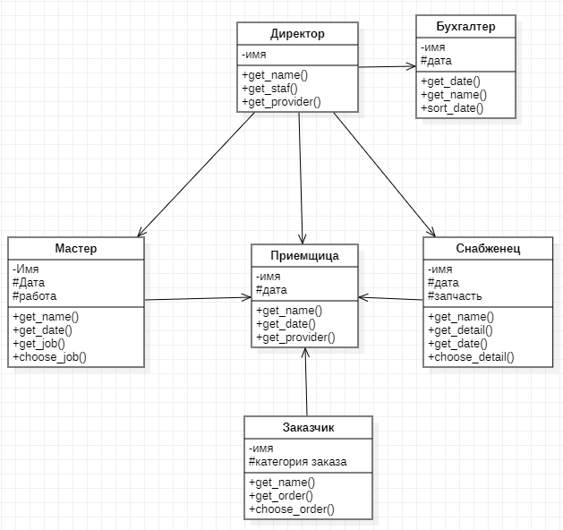
ПК.1.1. в МДК.01.02.
На рисунке представлена диаграмма классов, которая была разработана в рамках практической работы №17.

Slide 5
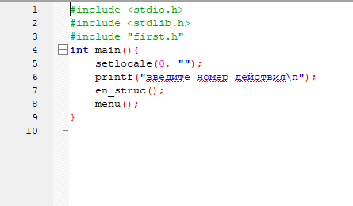
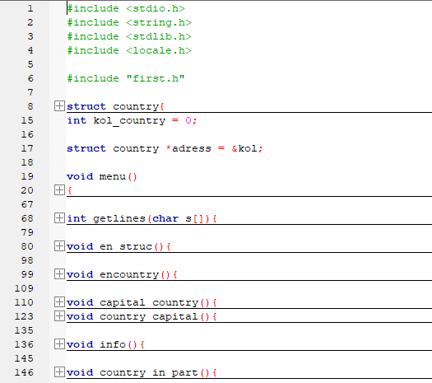
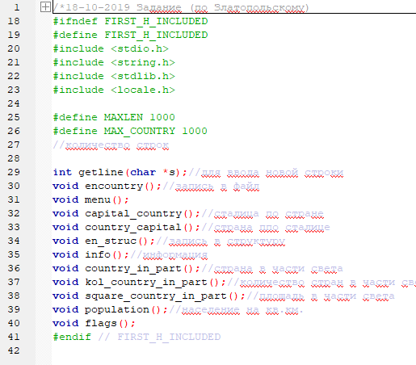
ПК.1.2 в МДК.01.01.
На данном слайде мы видим пример разработки кода программного продукта на основе готовых спецификаций на уровне модуля. Данная программа имеется в отчете по МДК.01.01. на странице 13.

Slide 6
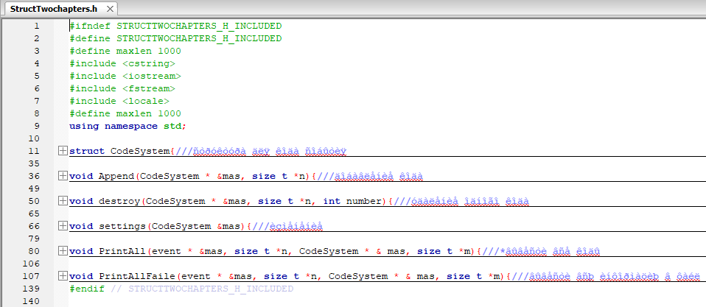
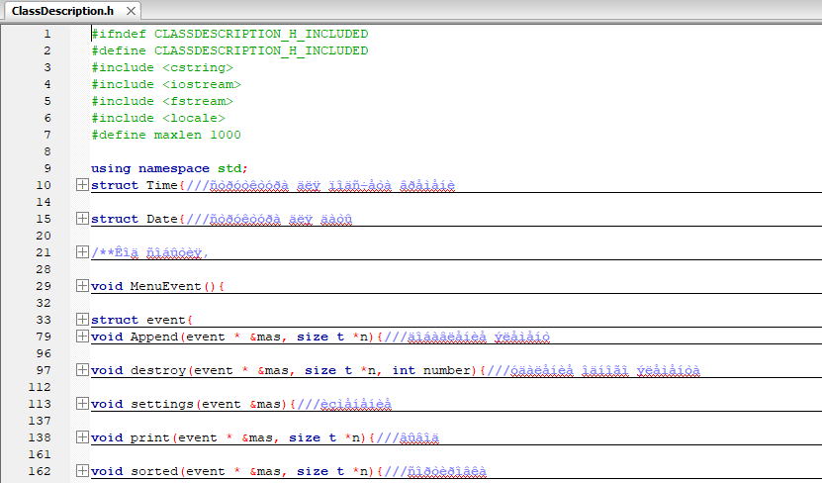
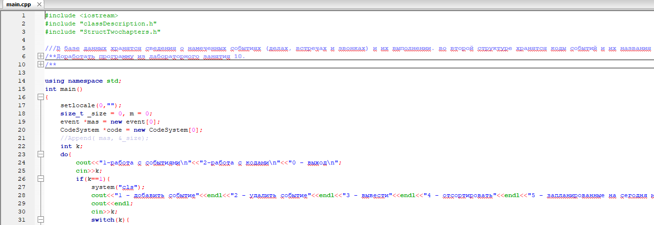
ПК.1.2. в МДК.01.02.
Здесь представлен пример разработки кода программного продукта на основе готовых спецификаций на уровне модуля. Данная программа выполнена в рамках практической работы №11

Slide 7
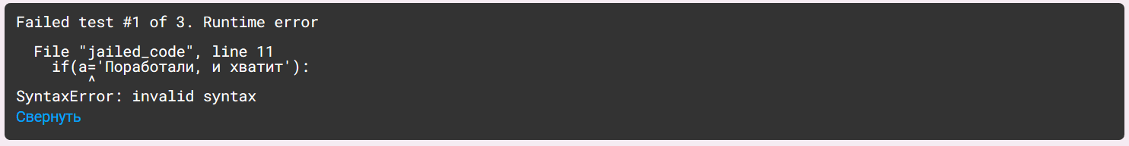

ПК.1.3 в учебной практике
Данные скриншоты отображают пример использования средств отладки в рамках учебной практики. Сама программа и ссылка на ее решение расположены в отчете по учебной практике на странице 16

Slide 8
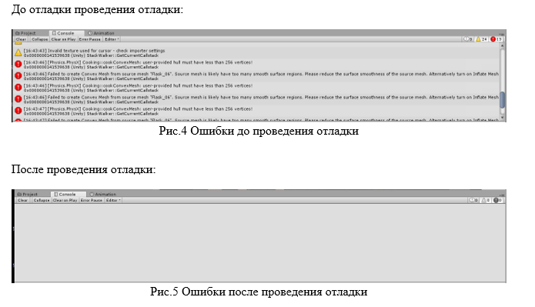
ПК.1.3. в производственной практике
Данный скриншот отображает пример использования средств отладки в рамках производственной практики.
Скриншот страницы 15 из отчета по производственной практике

Slide 9
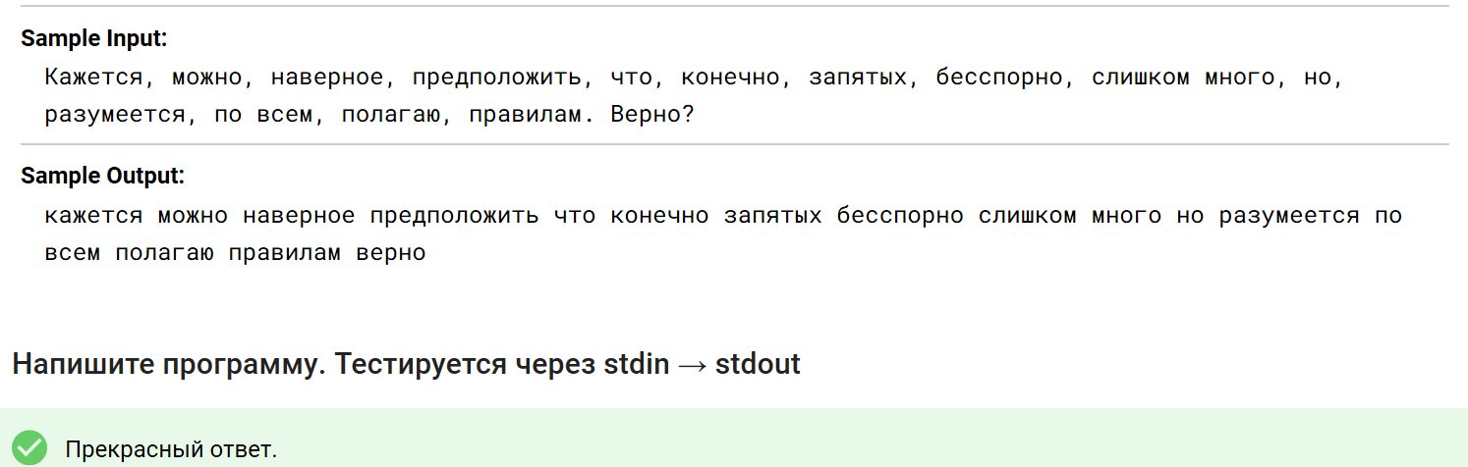
ПК.1.4. в учебной практике
Программа и ссылка на ее решение расположены в отчете по учебной практике на странице 19

Slide 10
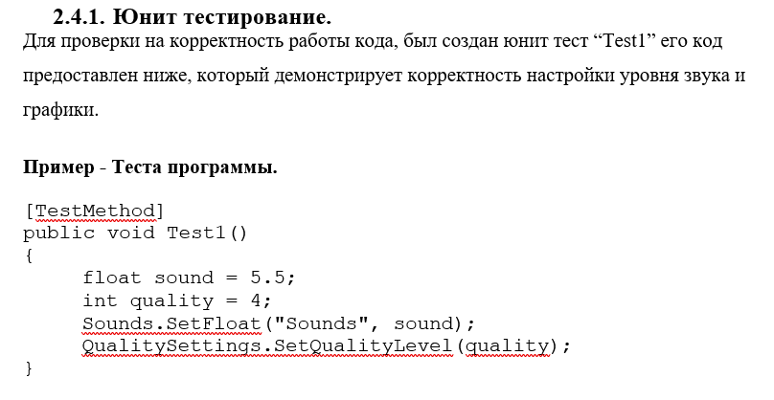
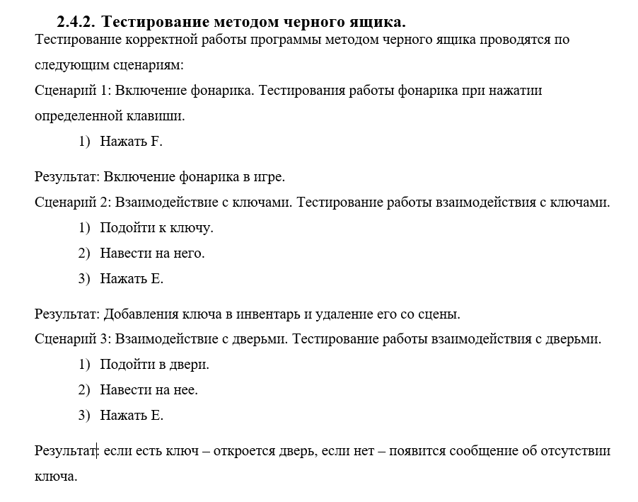
ПК.1.4. в производственной практике
Скриншоты страниц 15 и 16 из отчета по производственной практике

Slide 11
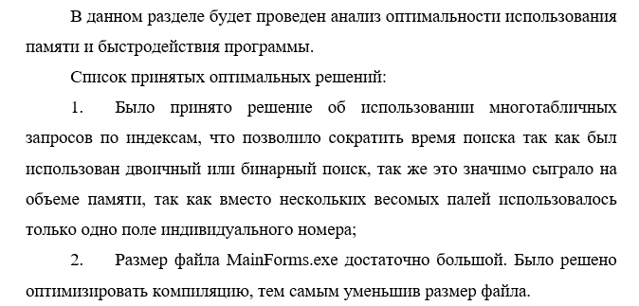
ПК.1.5. в курсовом проекте
Скриншот страницы 33 из отчета по курсовому проекту

Slide 12
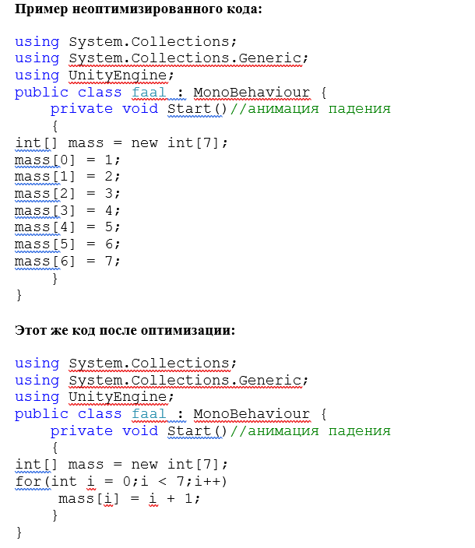
ПК.1.5. в производственной практике
Пример оптимизации кода в производственной практике. Скриншот страницы 17 из отчета по производственной практике

Slide 13
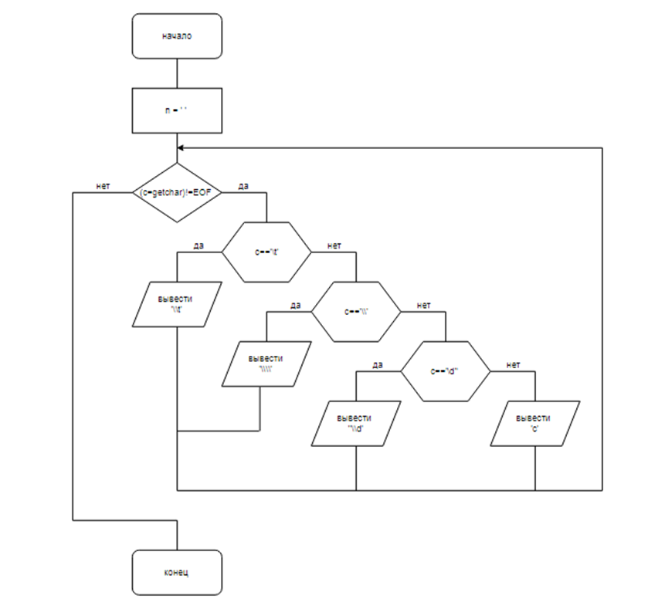
ПК.1.6. в МДК.01.01.
Пример разработки компонента проектной и технической документации с использованием графических языков спецификаций.
Данная блок-схема расположена на странице 5 в отчете по МДК.01.01.

Slide 14
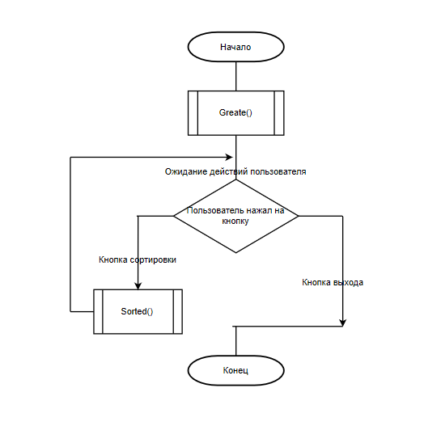
ПК.1.6. в курсовом проекте
Пример разработки компонента проектной и технической документации с использованием графических языков спецификаций.
Блок-схема расположена в отчете по курсовому проекту на странице 23

Slide 15
Конец!

